Slide 1
COMUNICAREA NONVERBALĂ
Prof. Paraschiv Daniela Carmen
DOMENIUL DE PREGĂTIRE PROFESIONALĂ: ECONOMIC-COMERȚ
CALIFICAREA : TEHNICIAN ÎN ACTIVITĂȚI ECONOMICE, TEHNICIAN ÎN ADMINISTRAȚIE, TEHNICIAN ACHIZIȚII ȘI CONTRACTĂRI, TEHNICIAN ÎN ACTIVITĂȚI DE COMERȚ
MODULUL :Etică și comunicare profesională
Clasa a X-a

Slide 2
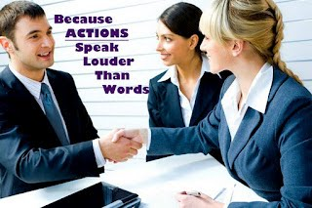
CUPRINS
Comunicarea nonverbală - elemente:
1. Limbajul corpului
2. Limbajul tăcerii
3. Limbajul timpului
4. Aplicații

Slide 3
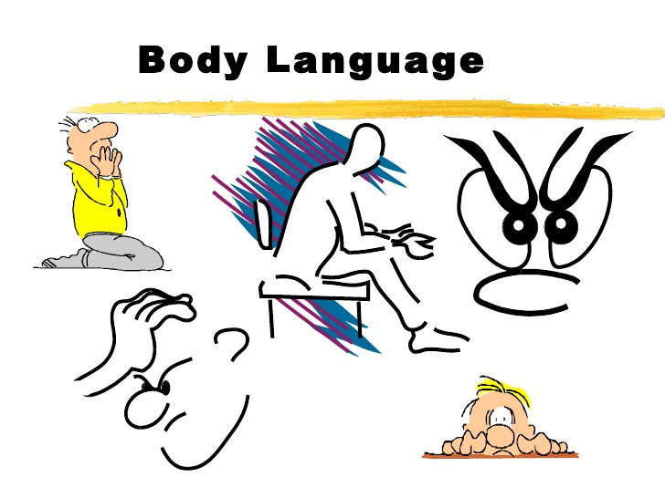
ELEMENTELE COMUNICĂRII NONVERBALE
Comunicarea nonverbală poate sprijini, contrazice sau substitui comunicarea verbală având şi un rol regulator şi de control a acesteia.
Ansamblul elementelor nonverbale ale comunicării este numit şi metacomunicare.
Elementele comunicării nonverbale sunt:
limbajul corpului,
limbajul tăcerii,
Limbajul timpului,
limbajul vestimentaţiei ,
limbajul spaţiului ,
limbajul culorii.

Slide 4
1. LIMBAJUL CORPULUI
Poziţia corpului ( postura) ne oferă informaţii utile cu privire la disponibilitatea interlocutorului de a comunica.
Gesturile, pe de altă parte ne dau indicii tot la fel de importante cu privire la personalita-tea interlocutorului, starea sa de spirit.
În practică întâlnim cel puțin cel puţin 6 posturi și gesturi de bază:
braţele încrucişate la piept când interlocutorul caută la nivel incon-știent să se protejeze, pt. că se simte amenințat sau inconfortabil;
mâinile în buzunar când interlocutărul se simte în nesiguranță ori rușinat;
brațele deschise sau relaxate pe lângă corp combinate cu postura dreaptă (spatele drept, privirea ridicată),indica faptul că persoana este încrezătoare și sigură pe sine;
picioarelor încrucişate, arată că interlocutorul simte nevoia de a se proteja, se teme, este nesigur, pierde controlul;
picioarele întinse, încrucişate sau drepte, arată că interlocutorul simtenesigură și încearcă să mascheze acest lucru adoptând o poziție care pare relaxată.
picioarele relaxate, cu tălpile pe podea. „În majoritatea cazurilor, acest tip de poziție o adoptă persoanele sigure, încrezătoare, optimiste și deschise.

Slide 5
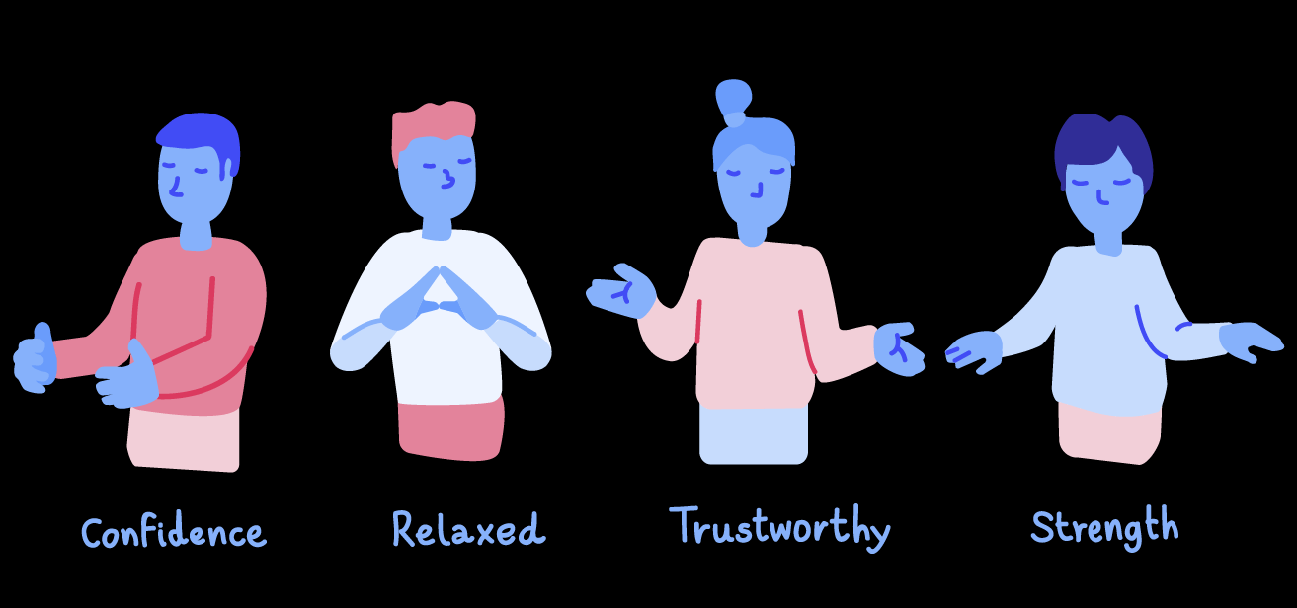
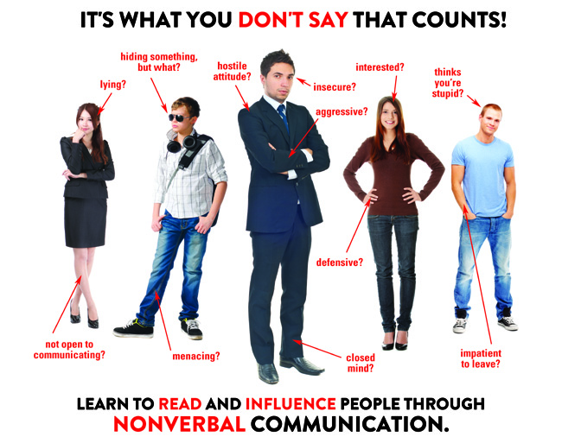
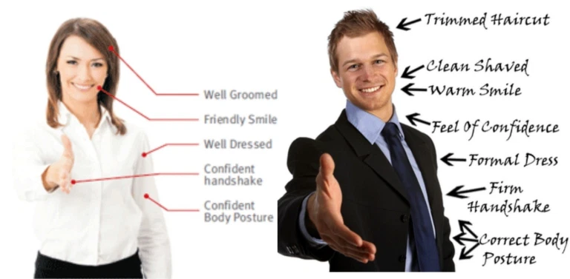

Slide 6
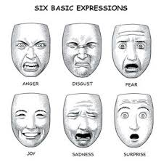
Mimica este o altă componentă relevantă a limbajului trupului.
O expresie facială aspră sau inexpresivă indică adesea ostilitate.
Contactul vizual consecvent poate indica faptul că o persoană se gândește pozitiv la ceea ce spune vorbitorul.
Lipsa de contact vizual poate indica negativitate.
Persoanele timide, anxioase nu pot stabili un contact vizual, fără simtă disconfort.
Evitarea privirii indică neîncrederea în interlocutor .
Interlocutorul neliniștit chiar și în timp ce are o privire directă, indică faptul că nu e atent la ce i se comunică.

Slide 7
Când vorbeşti cu oamenii fii atent la semnalele emise de ei:
Dacă o persoană nu spune tot adevărul sau chiar minte atunci cel mai probabil se joacă cu ceasul de la mână, îşi scarpină gâtul, îşi freacă nasul, își acoperă gura cu mâna, nu te priveşte direct în ochi.
Dacă interlocutorul e plictisit sau nu mai are timp să te asculte atunci el va deveni neliniştit, îşi va schimba continu poziţia, se va uita des la ceas, va privi prin încăpere şi mai ales spre uşă.
Dacă interlocutorul este în schimb interesat de ce îi spui te va privi în ochi, stând pe scaun își va apleca ușor trunchiul înainte, se va apropia de tine concentrându-se la ce îi spui.

Slide 8
2. LIMBAJUL TĂCERII
A şti să taci e o calitate a omului, preţuită din cele mai vechi timpuri. Chiar prin tăcere, oamenii comunică ceva: aprobare, dezaprobare, discreţie, raţiune, admiraţie, etc.
Apelăm la tăcere atunci când:
* Dezaprobăm anumite opinii.
* Dorim să păstrăm confidențialitatea unor informații.
* Dorim să nu facem rău cuiva.
* Apreciem că timpul poate rezolva o situaţie delicată.
* Credem că dacă vorbim putem genera conflicte.

Slide 9
3. LIMBAJUL TIMPULUI
Toţi ne aflăm permanent sub presiunea timpului, deorece este o resursă limitată.
Folosirea eficientă a timpului depinde de prezenţa unor trăsături de personalitate: - capacitate de memorare,- flexibilitate comportament,- spirit de observaţie,- capacitate de efort,- capacitatea de a stabili priorităţi.
În funcţie de modul cum ştim să gestionăm timpul, putem afirma că folosim această resursă pentru a comunica.
Reguli de utilizare eficientă a timpului :
* Pune pe primul plan esenţialul.
* Alege metodele de lucru care ţi se potrivesc cel mai bine
şi care corespund sistemului şi stilului propriu de lucru.
* Acordă importanţă autodisciplinei.
* Fii flexibil, adaptează-te la schimbări.
* Combate rutina.
* Descoperă bioritmul organismului său.

Slide 10

4. APLICAȚII
a. Stabiliți semnificația mimicii și gesturilor persoanei, pentru fiecare imagine din cele șase :
b. Explicați cum vă organizați timpul atunci când vă pregătiți pentru o teză.
c. Identificați reguli de comunicare
nonverbală eficientă:

Slide 11
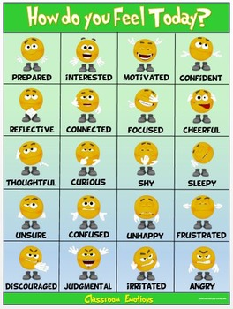
d. Cum te simți azi ?

